Slide 1
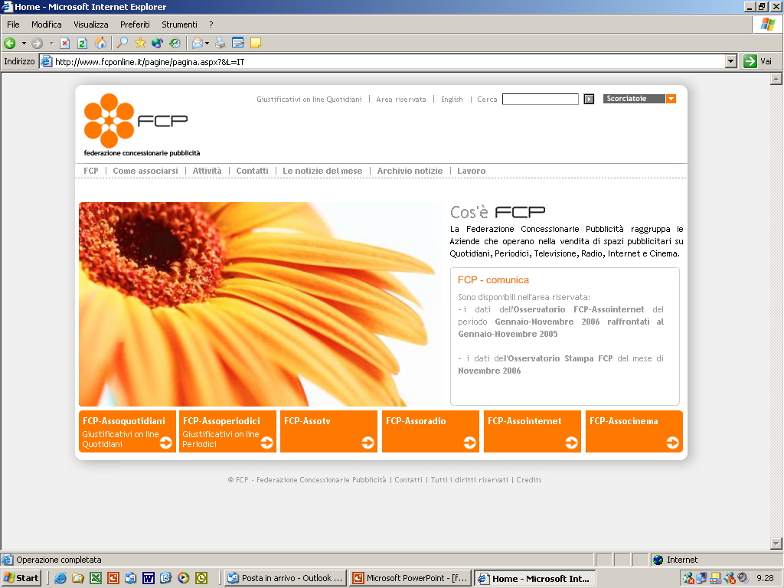
PRESENTAZIONE
DATI LUGLIO 2017
OSSERVATORIO STAMPA - FCP
Milano, 12 settembre 2017

Slide 2
TESTATE QUOTIDIANE NUOVE Gennaio 2016 – Luglio 2017
-
TESTATE QUOTIDIANE CHIUSE Gennaio 2016 – Luglio 2017
-

Slide 3
QUOTIDIANI - Fatturato (per 1.000) e Spazi 2017
Testate | Febbraio | Marzo | Aprile | Maggio | Giugno | Luglio | Prog. Luglio 2017
Tot. Fatturato Quotidiani | 44.959 | 57.685 | 48.142 | 55.236 | 48.275 | 38.826 | 333.169
Delta % su anno prec. | -6,6 | -7,4 | -18,9 | -7,4 | -12,6 | -12,1 | -10,8
Tot. Spazi Quotidiani | 29.801 | 36.436 | 34.476 | 36.776 | 33.319 | 31.749 | 230.269
Delta % su anno prec. | -2,1 | 1,7 | -9,4 | -4,1 | -10,1 | -7,4 | -5,0

Slide 4
QUOTIDIANI – Fatturato (per 1.000) e Spazi 2017
Testate | Febbraio | Marzo | Aprile | Maggio | Giugno | Luglio | Prog. Luglio 2017
Tot. Fatturato Com.Nazionale | 17.714 | 26.539 | 19.499 | 25.243 | 22.631 | 13.330 | 138.853
Delta % su anno prec. | -4,8 | -10,2 | -25,9 | -6,6 | -15,8 | -15,4 | -13,8
Tot. Spazi Com.Nazionale | 5.303 | 7.985 | 6.320 | 7.364 | 5.896 | 4.659 | 42.110
Delta % su anno prec. | 0,3 | 3,7 | -32,2 | -6,9 | -16,8 | -15,8 | -12,2
Tot. Fatturato Com.Locale | 14.077 | 16.901 | 16.451 | 17.630 | 15.854 | 14.241 | 108.013
Delta % su anno prec. | -5,3 | -3,6 | -6,2 | -4,8 | -11,9 | -3,8 | -6,0
Tot. Spazi Com.Locale | 22.083 | 25.858 | 25.740 | 26.974 | 25.432 | 24.723 | 171.418
Delta % su anno prec. | -2,0 | 2,0 | -0,3 | -2,5 | -8,6 | -4,7 | -2,5
Pagina 1 di 2

Slide 5
QUOTIDIANI – Fatturato (per 1.000) e Spazi 2017
Testate | Febbraio | Marzo | Aprile | Maggio | Giugno | Luglio | Prog. Luglio 2017
Tot. Fatturato Classified | 4.740 | 5.027 | 4.068 | 4.571 | 4.085 | 3.955 | 32.228
Delta % su anno prec. | -6,6 | -1,9 | -14,5 | -6,1 | -7,9 | -10,3 | -4,8
Tot. Spazi Classified | 938 | 1.023 | 907 | 945 | 857 | 894 | 6.636
Delta % su anno prec. | -7,2 | -2,8 | -8,1 | -7,5 | -7,8 | -0,2 | -3,4
Tot. Fatturato Legale | 6.047 | 6.630 | 5.869 | 6.357 | 4.660 | 6.021 | 40.885
Delta % su anno prec. | -10,1 | -9,3 | -23,0 | -16,1 | -1,5 | -19,2 | -14,0
Tot. Spazi Legale | 1.057 | 1.196 | 1.195 | 1.170 | 805 | 1.156 | 7.733
Delta % su anno prec. | -9,8 | -9,2 | -16,4 | -15,2 | -7,8 | -23,4 | -13,8
Tot. Fatturato Finanziaria | 2.381 | 2.589 | 2.255 | 1.435 | 1.046 | 1.279 | 13.190
Delta % su anno prec. | -17,4 | -7,6 | -27,6 | -10,3 | -9,9 | -26,3 | -17,8
Tot. Spazi Finanziaria | 419 | 373 | 313 | 322 | 330 | 318 | 2.372
Delta % su anno prec. | -3,7 | -2,6 | -35,5 | -11,4 | -8,5 | -16,5 | -13,6
Pagina 2 di 2

Slide 6
QUOTIDIANI – Peso % del Fatturato e degli Spazi
Progressivo a Luglio 2017
e delta percentuale del fatturato su anno precedente
 | Fatturato Netto (in migliaia di euro) | Peso % | Diff. % su anno precedente |  | Spazi | Peso % | Diff. % su anno precedente
Totale | 333.169 | 100,0 | -10,8 |  | 230.269 | 100,0 | -5,0
Nazionale | 138.853 | 41,7 | -13,8 |  | 42.110 | 18,3 | -12,2
Locale | 108.013 | 32,4 | -6,0 |  | 171.418 | 74,4 | -2,5
Classified | 32.228 | 9,7 | -4,8 |  | 6.636 | 2,9 | -3,4
Legale | 40.885 | 12,3 | -14,0 |  | 7.733 | 3,4 | -13,8
Finanziaria | 13.190 | 4,0 | -17,8 |  | 2.372 | 1,0 | -13,6

Slide 7
TESTATE PERIODICHE NUOVE Gennaio 2016 – Luglio 2017
Giallo Zafferano (Apr. 2017) Icon Design (Mar. 2016) Spy (Giu. 2017) | gruppo Cucina (E) gruppo Arredamento Design (T1) gruppo Familiari (H)
TESTATE PERIODICHE CHIUSE Gennaio 2016 – Luglio 2017
Flair (Dic. 2016) Sorrisi in Tavola (Mar. 2017) Subito Pronto (Lug. 2016) | gruppo Femminili Moda (D) gruppo Cucina (E) gruppo Cucina (E)

Slide 8
PERIODICI - Fatturato Totale (per 1.000) 2017
Testate | Febbraio | Marzo | Aprile | Maggio | Giugno | Luglio | Prog. Luglio 2017
Totale | 23.282 | 40.253 | 39.002 | 33.232 | 25.520 | 17.389 | 191.056
Delta % su anno prec. | -8,7 | -9,1 | -8,6 | 1,7 | -11,8 | -7,7 | -7,0
Settimanali | 13.421 | 22.665 | 18.708 | 18.601 | 14.376 | 8.989 | 102.081
Delta % su anno prec. | -8,7 | -7,6 | -4,3 | 2,4 | -11,0 | -5,6 | -5,4
Mensili | 9.573 | 16.419 | 19.316 | 13.861 | 10.530 | 7.293 | 82.401
Delta % su anno prec. | -8,6 | -8,8 | -13,7 | 3,4 | -10,1 | -13,4 | -8,2
Altre Periodicità | 288 | 1.169 | 977 | 770 | 614 | 1.107 | 6.574
Delta % su anno prec. | -13,0 | -32,0 | 31,2 | -31,4 | -42,0 | 23,6 | -16,3

Slide 9
PERIODICI - Fatturato (per 1.000) e Spazio Tabellare 2017
Testate | Febbraio | Marzo | Aprile | Maggio | Giugno | Luglio | Prog. Luglio 2017
Totale Fatturato Tabellare | 20.973 | 37.162 | 35.148 | 29.230 | 22.479 | 15.310 | 171.073
Delta % su anno prec. | -9,4 | -9,6 | -8,5 | -3,0 | -14,6 | -7,3 | -8,4
Totale Spazi Tabellare | 6.071 | 9.342 | 10.217 | 9.356 | 7.987 | 6.184 | 53.116
Delta % su anno prec. | -0,9 | -7,0 | -4,5 | -3,3 | -8,8 | -1,7 | -4,7
Fatt. Tabellare Settimanali | 12.557 | 20.991 | 17.544 | 16.555 | 13.044 | 8.213 | 93.886
Delta % su anno prec. | -8,1 | -7,7 | -5,1 | -2,4 | -12,5 | -7,4 | -6,6
Spazio Tabellare Settimanali | 3.709 | 5.591 | 5.637 | 5.502 | 4.805 | 3.939 | 31.277
Delta % su anno prec. | -2,5 | -5,2 | -2,4 | -5,4 | -8,7 | -1,6 | -4,8
Fatt. Tabellare Mensili | 8.128 | 15.053 | 16.675 | 12.016 | 8.853 | 6.098 | 71.180
Delta % su anno prec. | -11,2 | -10,1 | -13,0 | -0,5 | -15,2 | -11,0 | -9,8
Spazio Tabellare Mensili | 2.161 | 3.272 | 4.242 | 3.408 | 2.866 | 1.845 | 19.197
Delta % su anno prec. | 2,0 | -9,2 | -7,2 | -0,1 | -7,0 | -7,2 | -4,4
Fatt. Tabellare Altre Periodicità | 288 | 1.118 | 929 | 660 | 582 | 999 | 6.007
Delta % su anno prec. | -13,0 | -31,3 | 25,5 | -38,4 | -41,2 | 25,0 | -18,2
Spazio Tabellare Altre Periodicità | 201 | 479 | 338 | 445 | 316 | 400 | 2.642
Delta % su anno prec. | -2,6 | -11,7 | -2,9 | -0,3 | -24,1 | 31,6 | -6,0

Slide 10
PERIODICI - Fatturato (per 1.000) Speciale 2017
Testate | Febbraio | Marzo | Aprile | Maggio | Giugno | Luglio | Prog. Luglio 2017
Totale | 2.309 | 3.092 | 3.854 | 4.001 | 3.042 | 2.079 | 19.983
Delta % su anno prec. | -2,1 | -1,8 | -9,7 | 55,9 | 17,6 | -10,7 | 6,8
Settimanali | 864 | 1.674 | 1.164 | 2.046 | 1.333 | 776 | 8.195
Delta % su anno prec. | -16,8 | -6,7 | 9,0 | 72,3 | 7,6 | 18,6 | 11,0
Mensili | 1.444 | 1.366 | 2.642 | 1.846 | 1.677 | 1.195 | 11.221
Delta % su anno prec. | 9,4 | 8,3 | -17,3 | 38,7 | 31,2 | -24,2 | 3,8
Altre Periodicità | 0 | 51 | 48 | 109 | 32 | 108 | 567
Delta % su anno prec. | N/A | -44,8 | 925,4 | 120,2 | -53,1 | 11,7 | 9,9

Slide 11
Testate divise per Gruppi
Periodo Gennaio 2016 – Luglio 2017 - FATTURATI (per 1.000) E SPAZI
Gruppo | Fatturato Netto (tabellare+speciale) |  | Totale Spazi Tabellare |  | Prezzi Medi Tab. | Prezzi Medi Tab.
 | 2017 | ∆% sul 2016 | 2017 | ∆% sul 2016 | 2016 | 2017
A - Femminili attualità | 69.052 | -7,2% | 15.499 | -4,3% | 4,36 | 4,17
D - Femminili moda | 31.354 | -16,5% | 4.737 | -14,9% | 6,01 | 5,80
M - Maschili stili di vita | 12.219 | -8,1% | 2.758 | -3,0% | 4,23 | 4,03
H – Familiari | 11.328 | -7,1% | 8.099 | -9,2% | 1,29 | 1,33
P – Automotive | 10.172 | -10,1% | 2.114 | 1,8% | 4,07 | 3,40
L - Maschili attualità | 9.729 | -0,6% | 2.005 | 4,5% | 3,81 | 3,62
U - Arredamento professionale | 6.101 | -4,7% | 1.803 | 2,9% | 3,18 | 3,04

Slide 12
Periodo Gennaio 2016 – Luglio 2017 - FATTURATI (per 1.000) E SPAZI
Gruppo | Fatturato Netto (tabellare+speciale) |  | Totale Spazi Tabellare |  | Prezzi Medi Tab. | Prezzi Medi Tab.
 | 2017 | ∆% sul 2016 | 2017 | ∆% sul 2016 | 2016 | 2017
V – Professionali | 4.143 | -24,0% | 1.107 | -21,4% | 3,61 | 3,41
G – Benessere | 3.810 | -5,1% | 2.670 | -0,9% | 1,40 | 1,34
T2 - Altri Arredamento | 3.529 | 5,0% | 1.600 | 7,8% | 2,13 | 2,09
M 1 - Altri Maschili | 2.666 | -2,7% | 977 | -4,0% | 2,54 | 2,23
R – Turismo | 2.587 | -1,8% | 1.131 | -6,2% | 1,72 | 1,84
E – Cucina | 1.771 | 15,1% | 963 | 8,5% | 1,47 | 1,58
Y - Varie | 1.671 | 12,6% | 1.263 | 3,9% | 1,21 | 1,27

Slide 13
Periodo Gennaio 2016 – Luglio 2017 - FATTURATI (per 1.000) E SPAZI
Gruppo | Fatturato Netto (tabellare+speciale) |  | Totale Spazi Tabellare |  | Prezzi Medi Tab. | Prezzi Medi Tab.
 | 2017 | ∆% sul 2016 | 2017 | ∆% sul 2016 | 2016 | 2017
X - Natura | 932 | -10,0% | 361 | 6,9% | 2,71 | 2,38
B - Altri Femminili | 696 | -9,1% | 1.797 | -12,6% | 0,36 | 0,37
I - Guide e altri Familiari | 450 | 2,0% | 751 | -5,7% | 0,54 | 0,56
S - Bambini e ragazzi | 307 | 6,4% | 167 | -26,8% | 1,22 | 1,60
Gruppi O e T1* | 18.537 | 10,5% | 3.316 | 5,5% | 5,11 | 5,09
* Il gruppo Economia (O) e Arredamento Design (T 1) presentano nel mese di Luglio 2017 un problema di riservatezza dovuto al numero di testate pubblicate; per questa ragione sono stati temporaneamente raggruppati tra loro.
Dal mese di Settembre la situazione tornerà alla normalità.

Slide 14
FINE
PRESENTAZIONE

